Slide 1
뇌졸중 발병 예측
AI 8기 지민진
Notes:
안녕하세요. AI부트캠프 8기 지민진입니다.
저는 뇌졸중 발병 가능성을 높이는 특성들을 활용하여, 뇌졸중 발병을 예측하는 모델을 만들기위한 분석을 진행하였습니다.

Slide 2
분석 배경
Dataset / Feature
EDA
Model 분석
Model 해석
Conclusion
분석 배경
Notes:
먼저 분석 배경에 대해 말씀드리겠습니다.

Slide 3


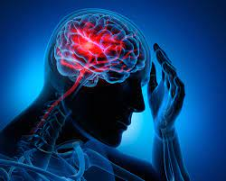













뇌졸중 (Stroke) 이란?
뇌졸중은 암 다음으로 흔한 사망원인으로, 단일 장기질환 중 사망률 1위
발생 후에 치료를 하더라도 후유증이나 합병증으로 인하여 반신마비, 언어장애, 심하면 사망에 이를 수 있음.
뇌졸중으로 인해 발생하는 가정적, 사회적 손실을 방지
Notes:
이러한 분석을 진행 하게된 배경은,
뇌졸중은 암 다음으로 흔한 사망원인으로, 한번 발생하면 후유증이나 합병증이 나타날 확률이 높아,
지속적인 케어가 필요한 질환입니다.
만약 개인들의 성별/나이/생활습관등을 이용해 개인들의 뇌졸중 발병가능성을 예측한다면,질환으로 인해 발생하는 여러 손실을 방지할 수 있습니다.
개인들이 가지고 있는 특성들을 이용하여, 뇌졸중인지 아닌지를 구분하는 Classification Model을 형성하는 방향으로 분석을 진행하였습니다.

Slide 4
뇌졸중의 위험인자(Risk Factor)?
1. 조절 가능한 위험인자
- 고혈압, 고지혈증, 당뇨병, 심장질환
- 흡연, 과도한 음주 (하루에 2잔 이상)
- 식이 (고염분, 가공식품, 인스턴트 식품)
- 운동부족
- 비만
- 스트레스
- 사회적/경제적 요인
2. 조절 불가능한 위험인자
- 나이 (55세 이후에는 10년마다 두배 씩 유병확률이 증가함.)
- 인종 (African Americans)
- 성별 (남성이 발병 확률이 높으나, 사망률은 여성이 더 높음.)
Notes:
그렇다면, 뇌졸중에 영향을 주는 요인은 무엇이 있을까요?
최근까지의 연구결과에 따르면,
위험인자는 개인이 조절할 수 있는 것과 불가능한 것이 있습니다.
조절가능한 요인은 고혈압/고지혈증/당뇨병/심장질환 과 같은 만성질환입니다.
그다음으로는 흡연과 음주, 식이, 운동, 비만, 스트레스, 사회/경제적 요인 입니다.
조절 불가능한 인자는 나이, 인종, 성별입니다.
나이는 55세 이후로 뇌졸중 확률이 증가하는 것으로 알려져 있으며, 인종은 흑인계에서 유병률이 높고, 성별은 남성의 경우가 뇌졸중 발생 확률이 높으나, 사망률은 여성이 더 높은 것으로 알려져 있습니다.
이러한 요인들을 고려하여 모델을 형성한다면, 높은 예측도를 가진 모델을 만들 수 있을 것으로 예상됩니다.

Slide 5
분석 배경
Dataset / Feature
EDA
Model 분석
Model 해석
Conclusion
Dataset /Feature
Notes:
다음은 사용한 데이터셋과 피쳐에 대한 설명입니다.

Slide 6

DataSet
Behavioral Risk Factor Surveillance System (BRFSS) 2015 Dataset
: 미국 전역을 대상으로, 행동 위험 요인을 조사하는 전화 설문 조사.
: 미국 주 별로 성인들의 만성 질환 여부, 흡연, 신체활동, 과일/야채 섭취량 등 다양한 생활 패턴을 조사함.
해당 dataset에서 뇌졸중의 위험인자에 부합하는 feature들을 골라 선택하였음.
설문조사를 거부하거나, “모른다” 라고 답한 대상자는 제외하였음.
Notes:
이전에 말씀드린 요인들을 고려하여, 저는 BRFSS Data set을 선택하였습니다.
이 데이터셋은 미국 전역을 대상으로 실시하는 전화 설문조사로,
만성질환, 신체활동, 식이 등의 다양한 생활 패턴을 조사하는 설문조사 입니다.
미국 전역을 대상으로 하기에 데이터가 많을 뿐만 아니라, 뇌졸중 예측에 필요한 요인들을 조사하기 때문에 이 데이터셋을 선택하였습니다.
이 데이터셋에서 사용한 특성들은 앞서 말씀드린 요인들과 부합하는 특성들이며,
설문조사를 거부하거나 모른다고 답한 대상자들은 제외하였습니다.

Slide 7
예측에 사용된 Feature
1. Target
- 뇌졸중 발생 이력 여부 : Stroke
2. Feature
- 고혈압, 고지혈증, 심장질환, 당뇨병 : HighBP, HighChol, HeartDisease, Diabetes [Binary]
- 흡연량 : Smoker [비흡연, 금연, 가끔씩 흡연, 매일 흡연]
- 과음(남 – 주 14 잔 이상, 여- 주 7잔 이상) 여부 : HvyAlcohol [Binary]
- 하루에 1회 이상 과일, 야채 섭취 여부 : Fruits, Veggies [Binary]
- 30일 이내 운동 여부, 보행에 대한 어려움 여부 : PhysActivity, DiffWalk [Binary]
- 비만 (BMI) : BMIGroup [Underweight, Normalweight, Overweight, Obese]
- 지난 30일 동안 스트레스/우울증 등의 문제를 겪은 일 수 : MentHlth
- 소득 : Income [Less than $10,000, Less than $15,000, Less than $20,000, Less than $25,000, Less than $35,000, Less than $50,000, Less than $75,000, $75,000 or more]
- 학력 : Education [Never/Kindergarten, Elementary, SomeHighSchool, HighSchoolGraduate, SomeCollege/TechnicalSchool, CollegeGraduate]
-혼인 상태 : Marital [NeverMarried, Married, Divorced, Widowed, Separated, MemberOfAnUnmarriedCouple]
-의료보험 가입 여부, 의료비용 소비 여부
- 나이 : AgeGroup [18~24, 25~29, 30~34,35~39, 40~44, 45~49,50~54, 55~59,60~64, 65~69,70~74, 75~79, 80~]
- 인종 : Race [White, Black, AmericanIndian/AlaskanNative, Asian, NativeHawaiian/OtherPacificIslander, Other, Multiracial, Hispanic]
- 성별 : Sex [Male, Female]
Notes:
타겟은 뇌졸중 이력 여부를 선택하였고.
사용한 특성들은 다음과 같습니다.
만성질환인 고혈압 / 고지혈증 / 심장질환 / 당뇨병에 관한 특성,
흡연과 음주에 관한 특성,
과일/야채 섭취와 같은 식이에 관한 특성,
운동과 보행장애에 대한 특성
비만,
스트레스에 관한 특성,
사회적/경제적 요인인 소득/학력/혼인상태/의료보험가입, 의료비용 소비 여부에 관한 특성,
조절불가능한 인자인 나이, 인종, 성별에 관한 특성을 각각 선택하였습니다.

Slide 8
분석 배경
Dataset / Feature
EDA
Model 분석
Model 해석
Conclusion
EDA
Notes:
다음은 EDA 입니다.

Slide 9
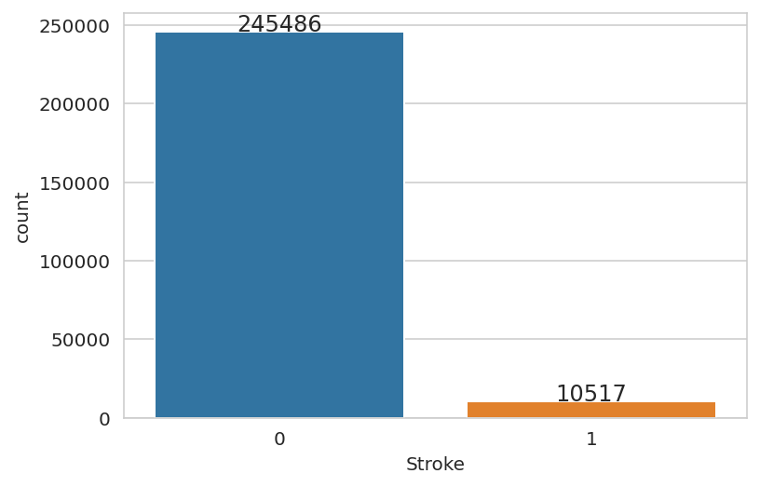
EDA (Target)
Oversampling 방법을 사용해보았으나, 성능 개선이 보이지 않아 Class weight 방법으로 해결하였음.
Ratio = 정상인의 비율(0.958918)/뇌졸중 환자의 비율(0.041082)
Notes:
먼저 Target variable인 뇌졸중 여부부터 살펴보겠습니다.
Target은 이와 같이 굉장히 unbalence한 분포를 보여주고 있어,
이를 보정하기위해 모델 분석시에 class weigh를 주는 방법을 선택하였습니다.
다른 방법으로는 Oversampling도 있지만, 사용해보았을 때 모델의 성능개선이 보이지 않았습니다.

Slide 10
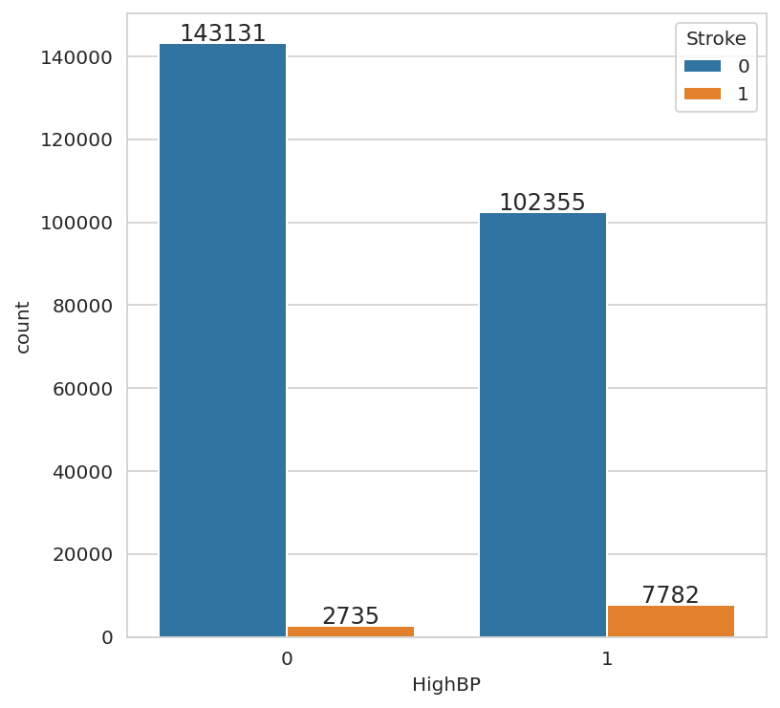

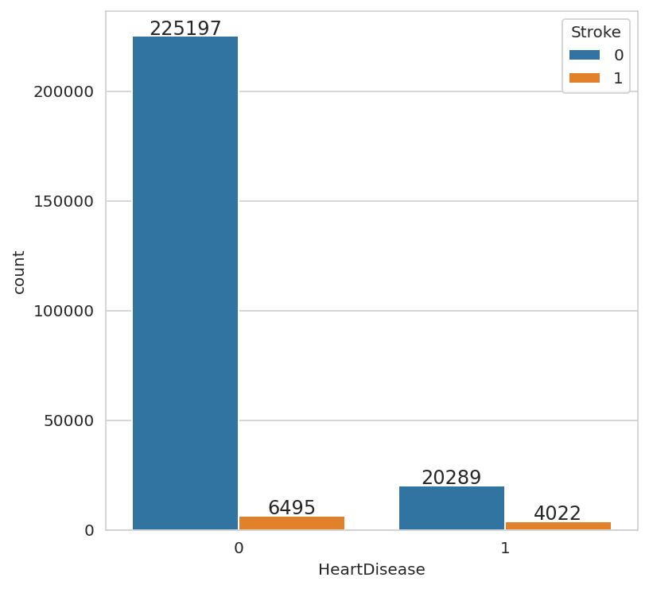
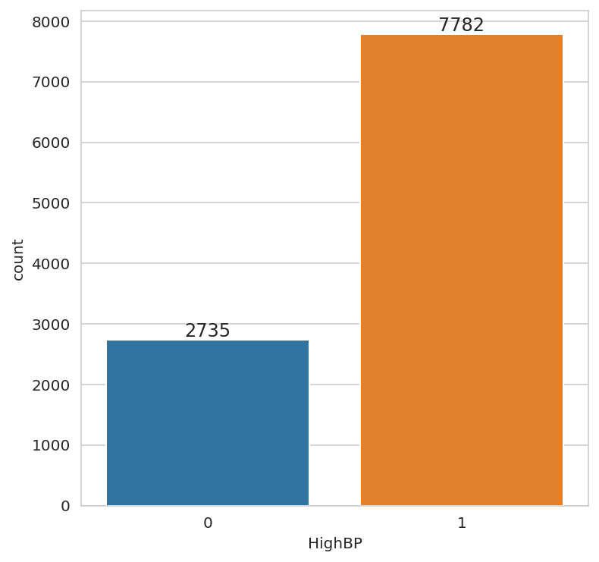
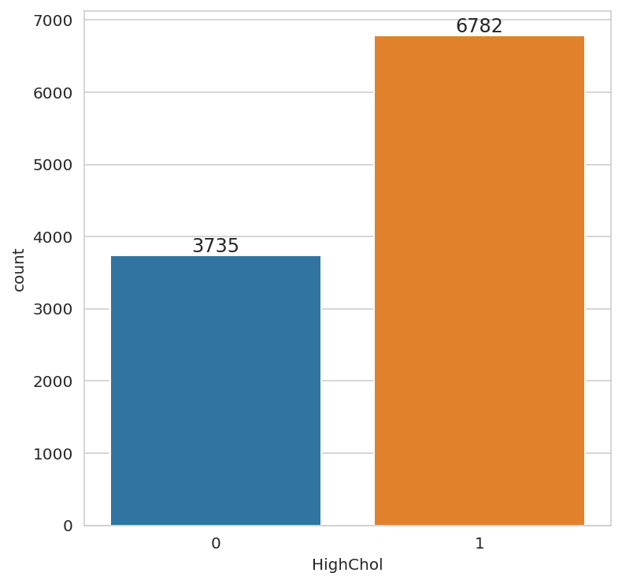
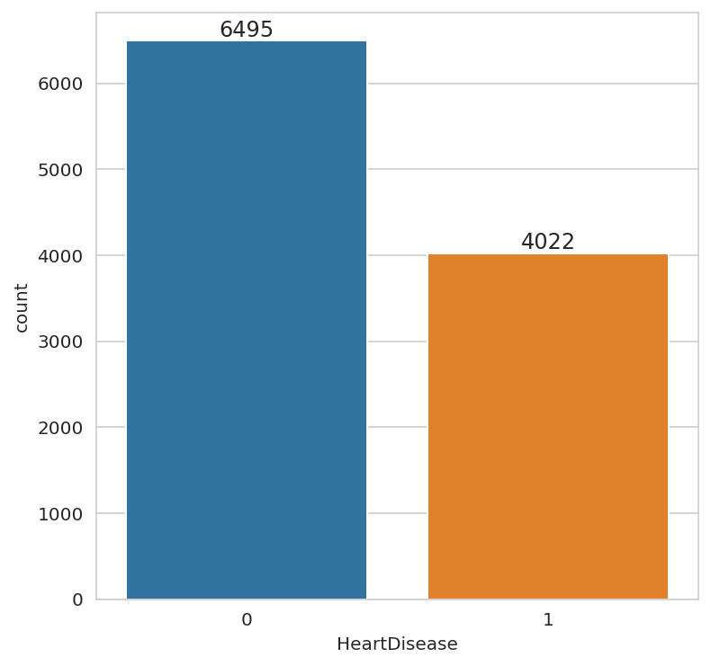
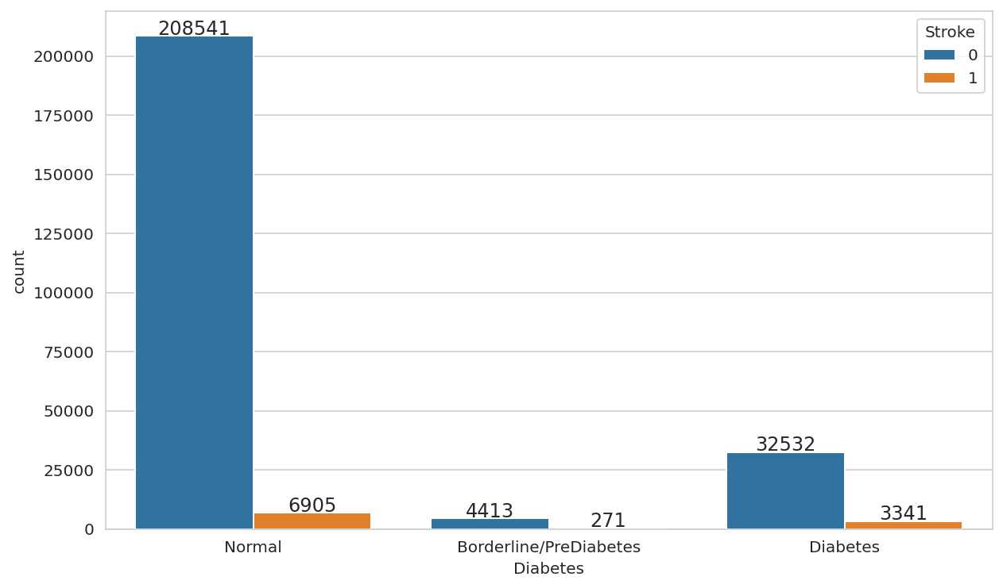
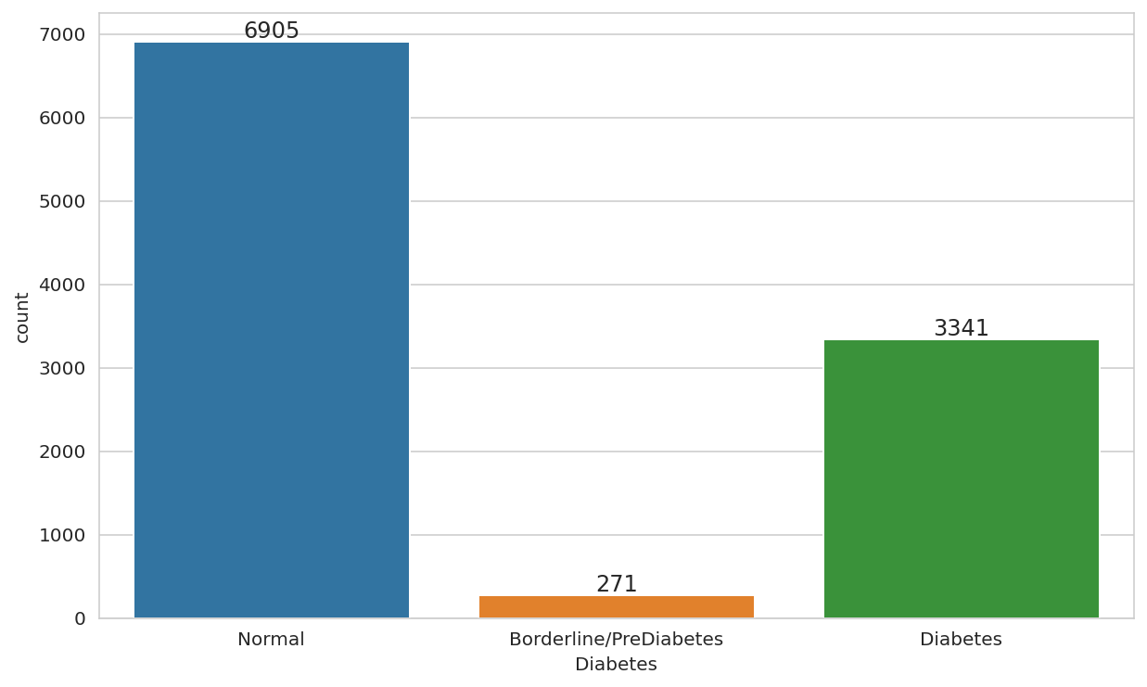
EDA (만성질환)
뇌졸중 환자
Notes:
다음으로는 만성질환인 고혈압, 고지혈증, 심장질환, 당뇨에 대한 특성입니다.
정상인 그룹에서는 만성질환을 가지고 있는 사람의 수가 더 많았고,
뇌졸중 환자 중에서는 심장질환, 당뇨병을 제외하고는 질환이 있는 사람의 수가 많은 것으로 나타났습니다.

Slide 11
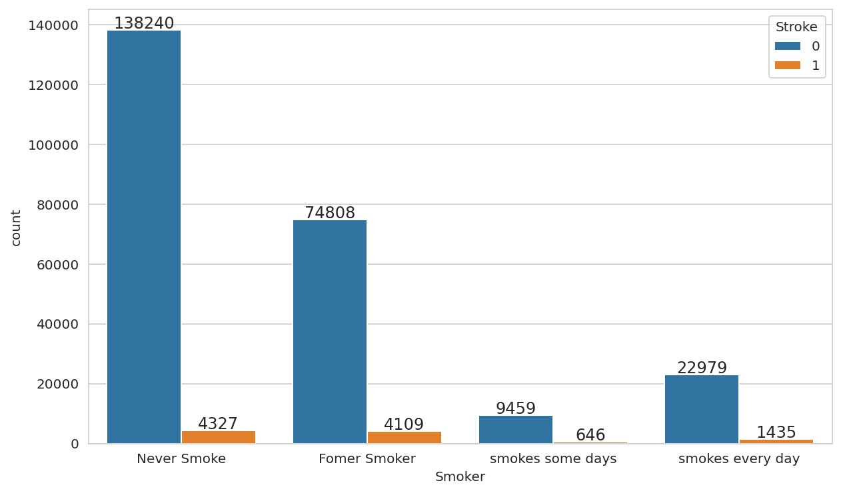
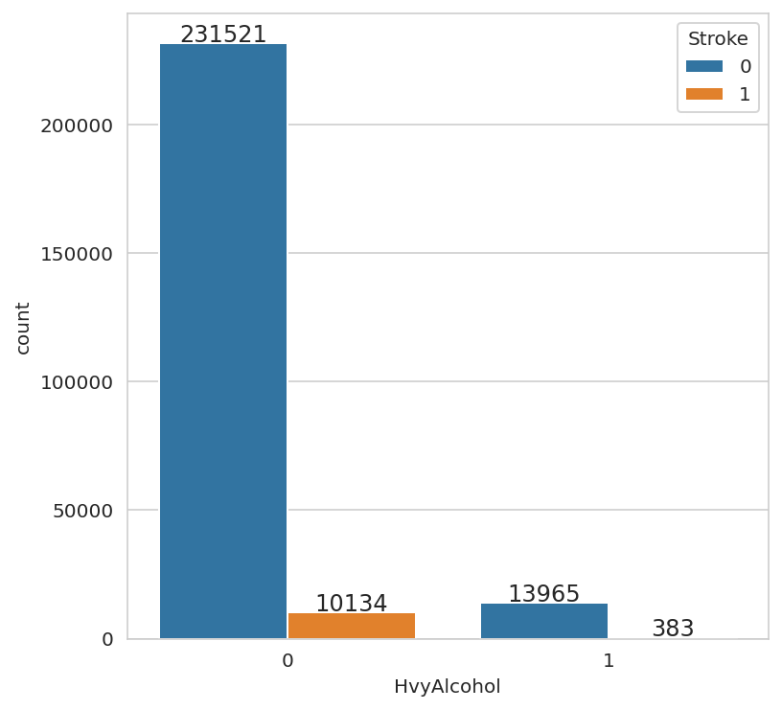
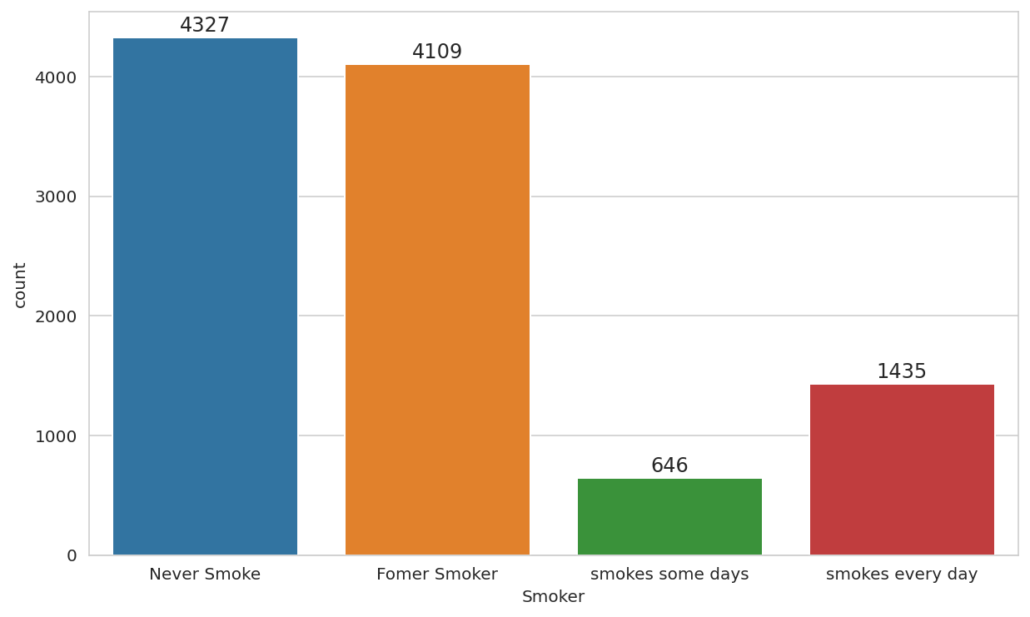
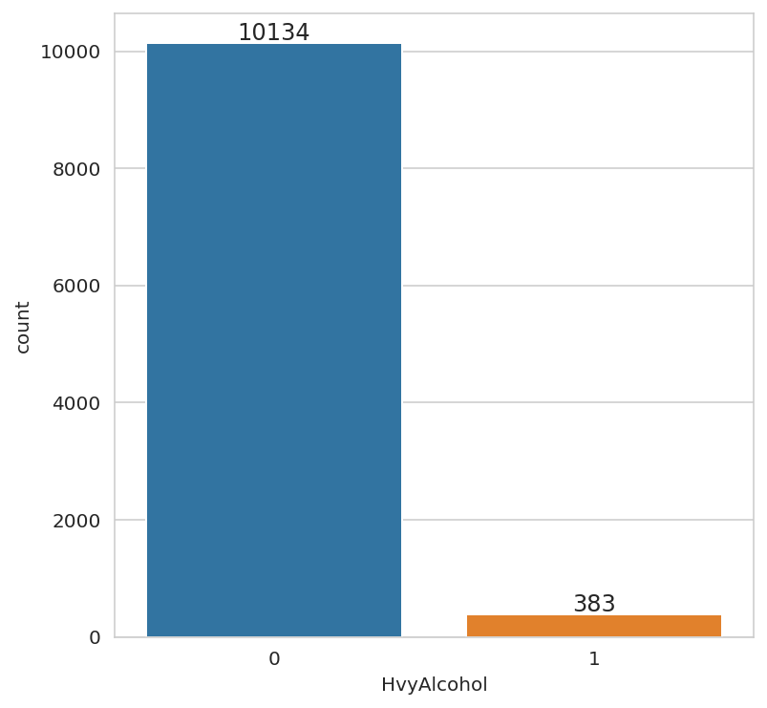
EDA (흡연 / 음주)
뇌졸중 환자
Notes:
흡연과 음주에 관한 특성을 살펴보면,
정상인들에서는 비흡연자와 과음을 하지않는 사람의 수가 많았으며,
뇌졸중 환자안에서도 동일한 결과가 나타났습니다.

Slide 12
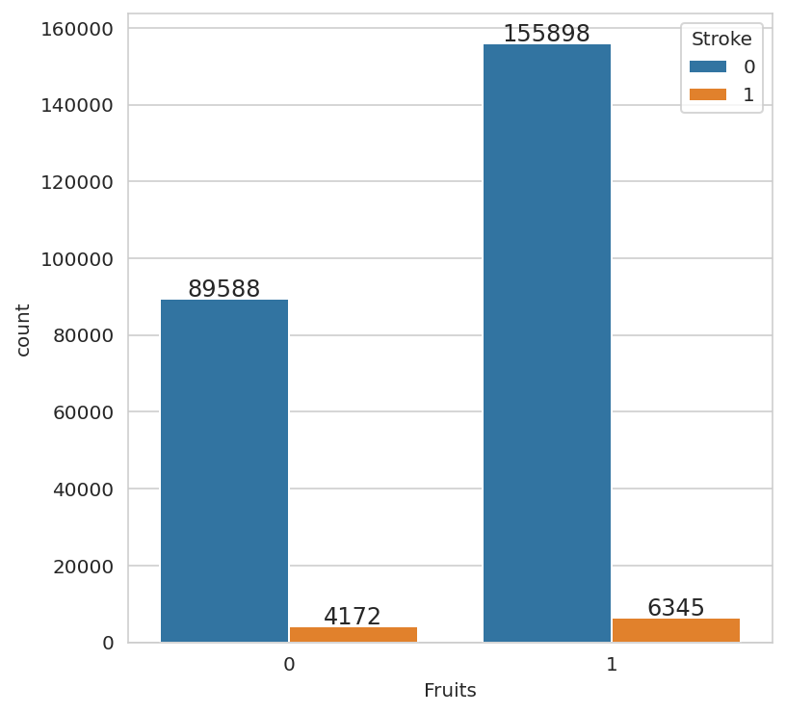
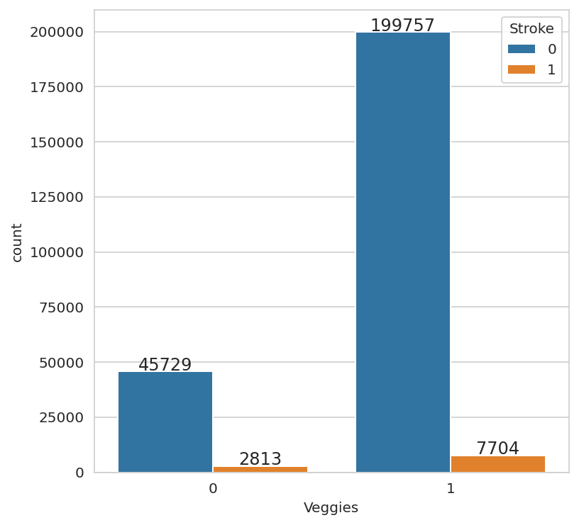
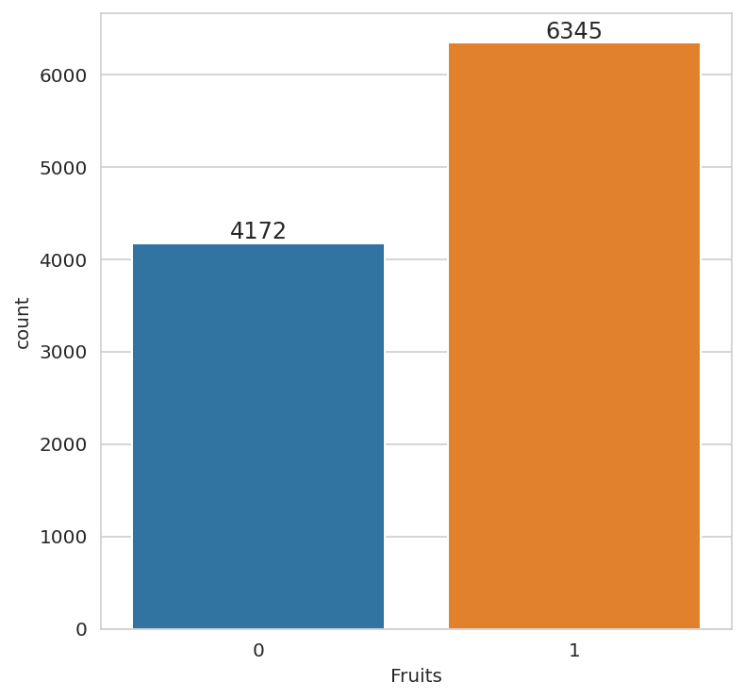
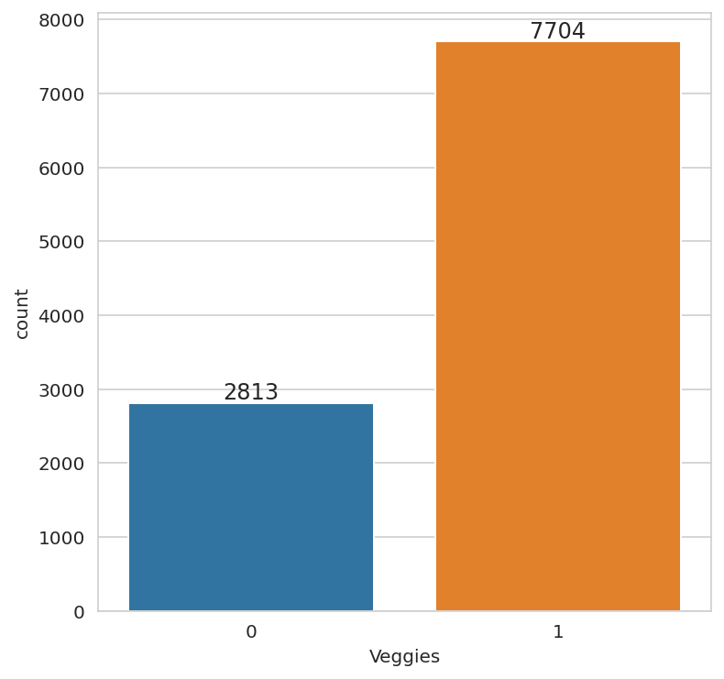
EDA (식이)
뇌졸중 환자
Notes:
식이에 관한 특성을 살펴보았을 때,
정상인에서 매일 과일과 야채를 섭취하는 사람의 수가 더 많았으며,
뇌졸중 환자에서도 동일하게 나타났습니다.

Slide 13
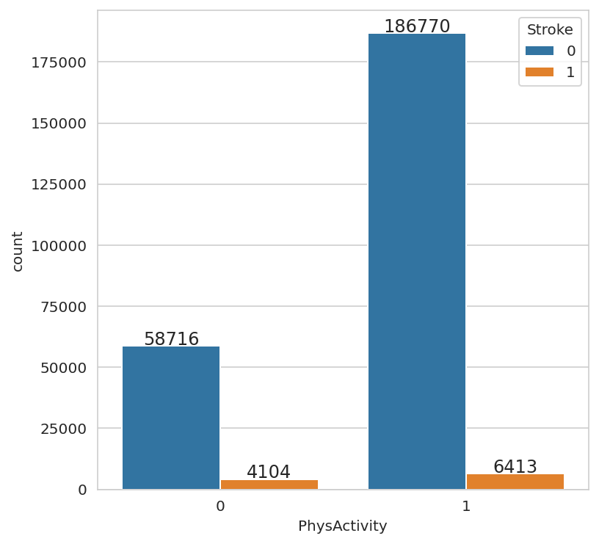
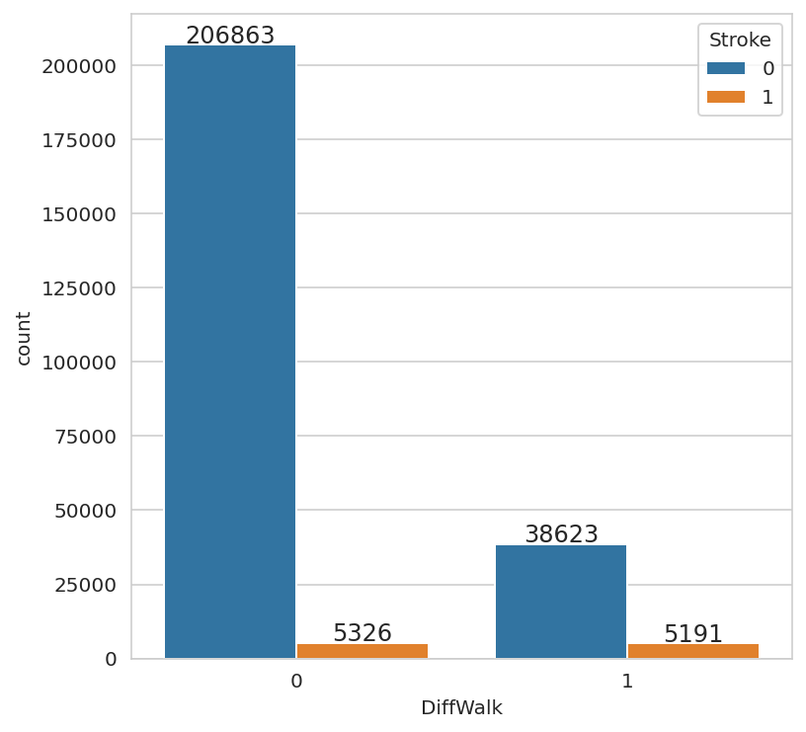
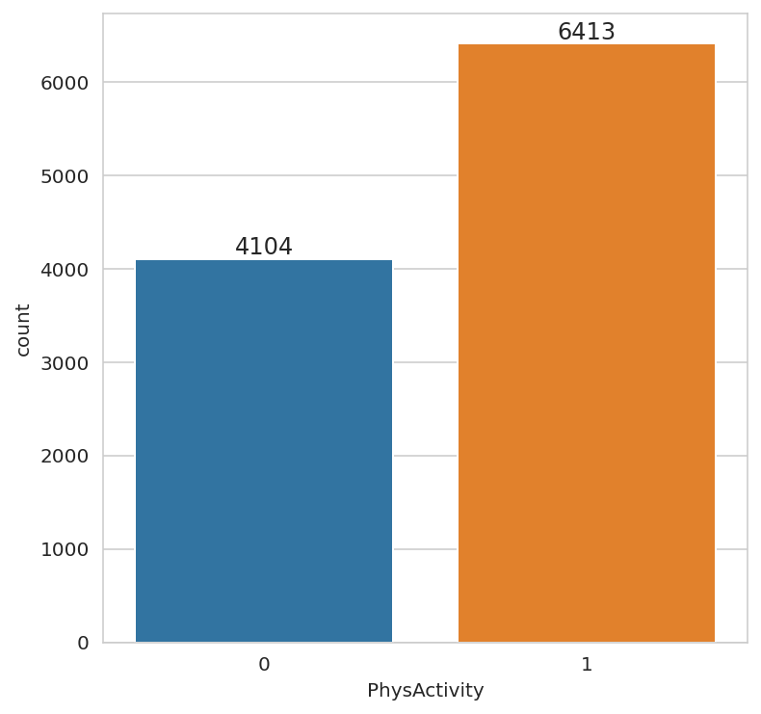
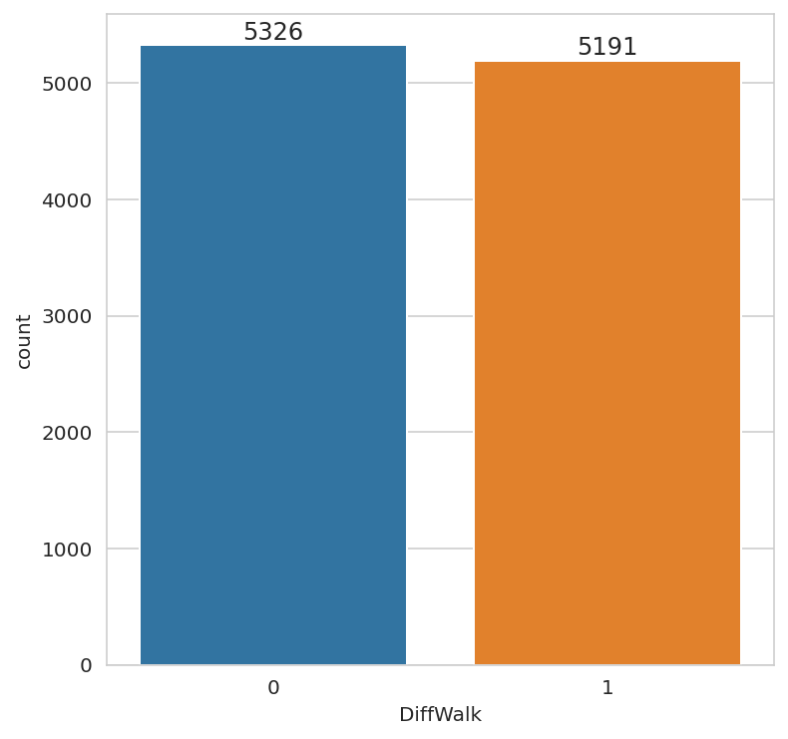
EDA (운동능력)
뇌졸중 환자
Notes:
운동능력에 대해서는.
정상인에서 30일 이내에 운동을 한 사람, 보행에 어려움이 없는 사람의 수가 많았고,
뇌졸중 환자 에게서는 30일 이내에 운동을 한 사람이 많지만
안하는 사람과의 차이가 정상인들에 비해 크지 않으며,
보행장애가 있는 사람의 수가 그렇지 않는 사람의 수와 비슷하게 나타났습니다.
아마도 보행이 어려워 운동하기 어려운 사람들로 인해 이러한 결과가 나타난 것 같습니다.

Slide 14
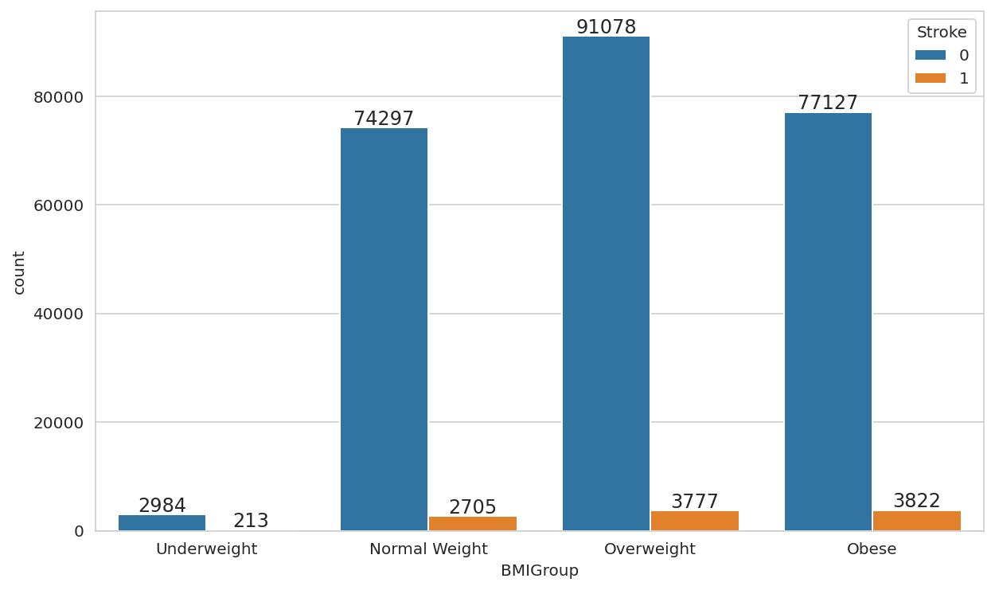
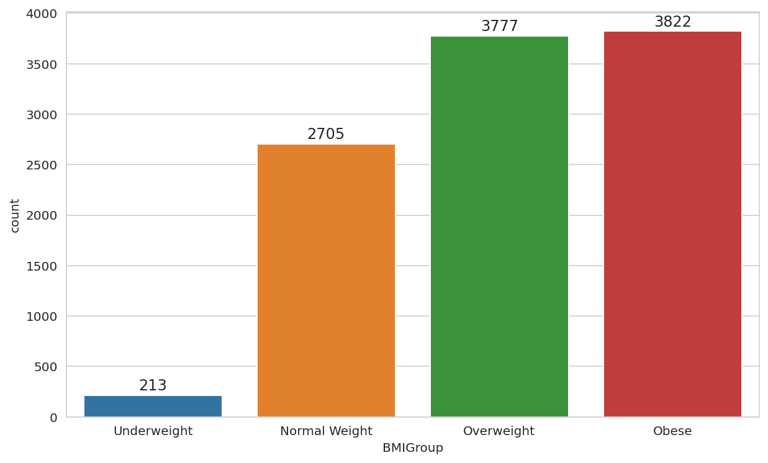
EDA (비만)
뇌졸중 환자
Notes:
비만에 대해 살펴보면,
BMI를 기준으로 보았을 때, 정상인에서는 저체중보다 정상/과체중/비만인 사람들의 수가 더 많았으며,
뇌졸중 환자들에게서도 동일한 경향을 보였습니다.

Slide 15
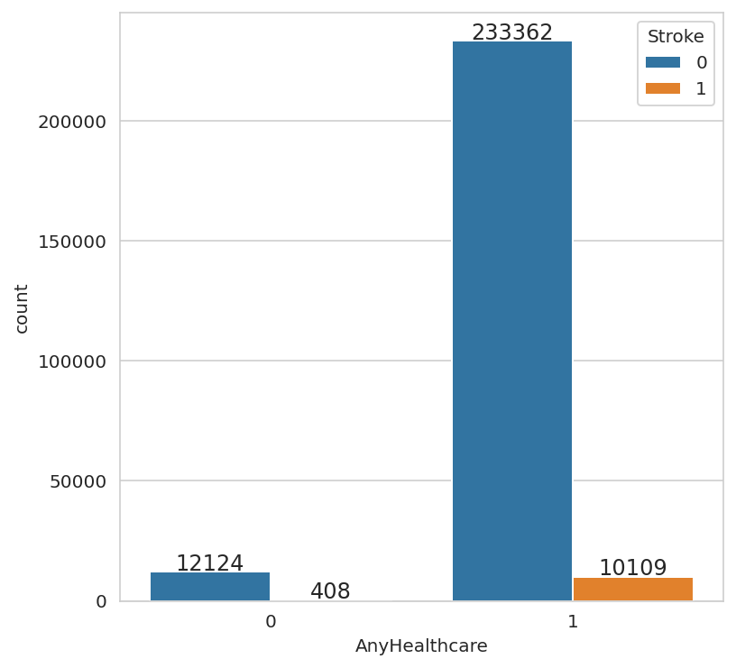
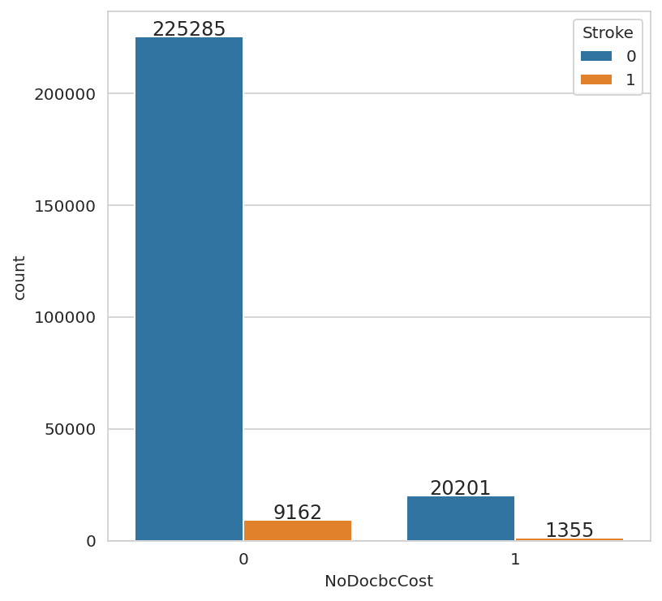
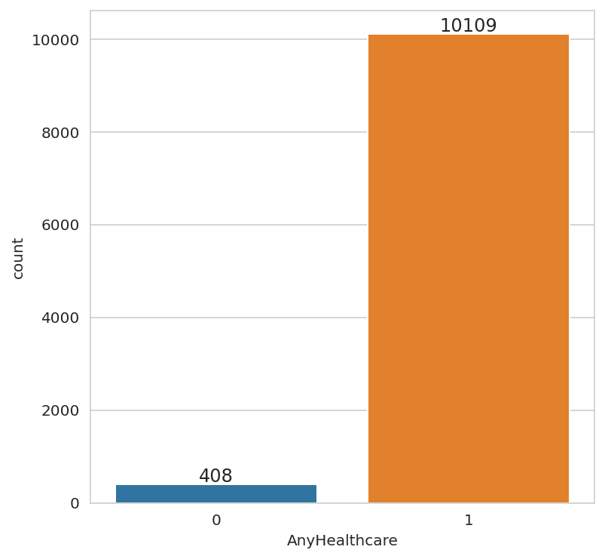
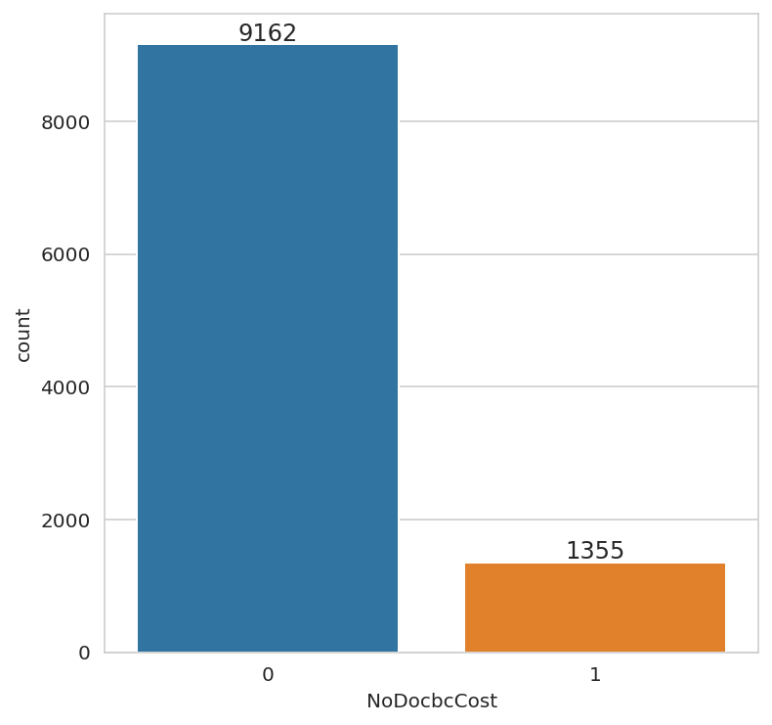
EDA (의료보험/소비)
뇌졸중 환자
Notes:
의료 비용에 대한 특성을 살펴보았을 때는.
정상인에서는 의료보험이 있는 사람과 비용으로 인해 치료를 거부하지 않은 사람의 수가 더 많습니다.
뇌졸중 환자들에게서도 동일한 경향을 보입니다.

Slide 16
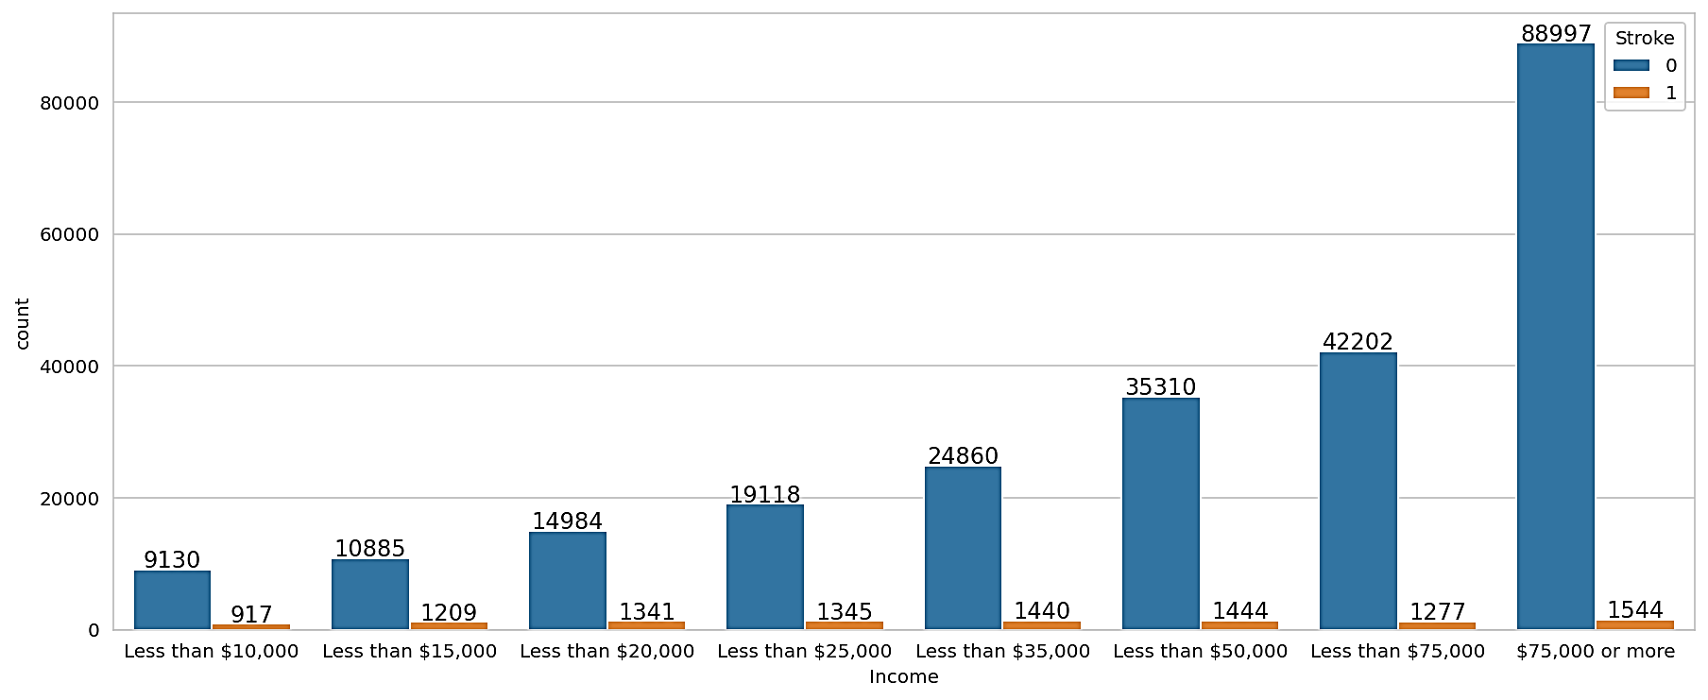
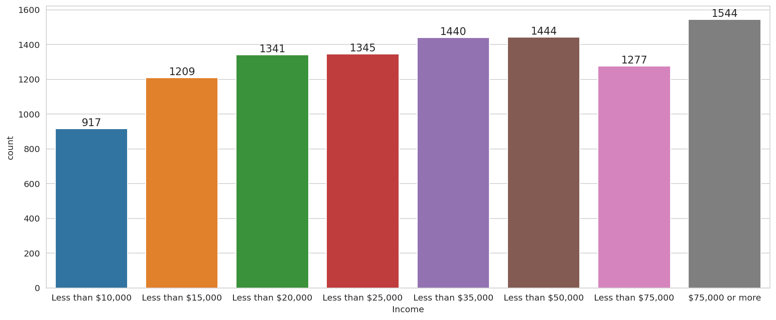
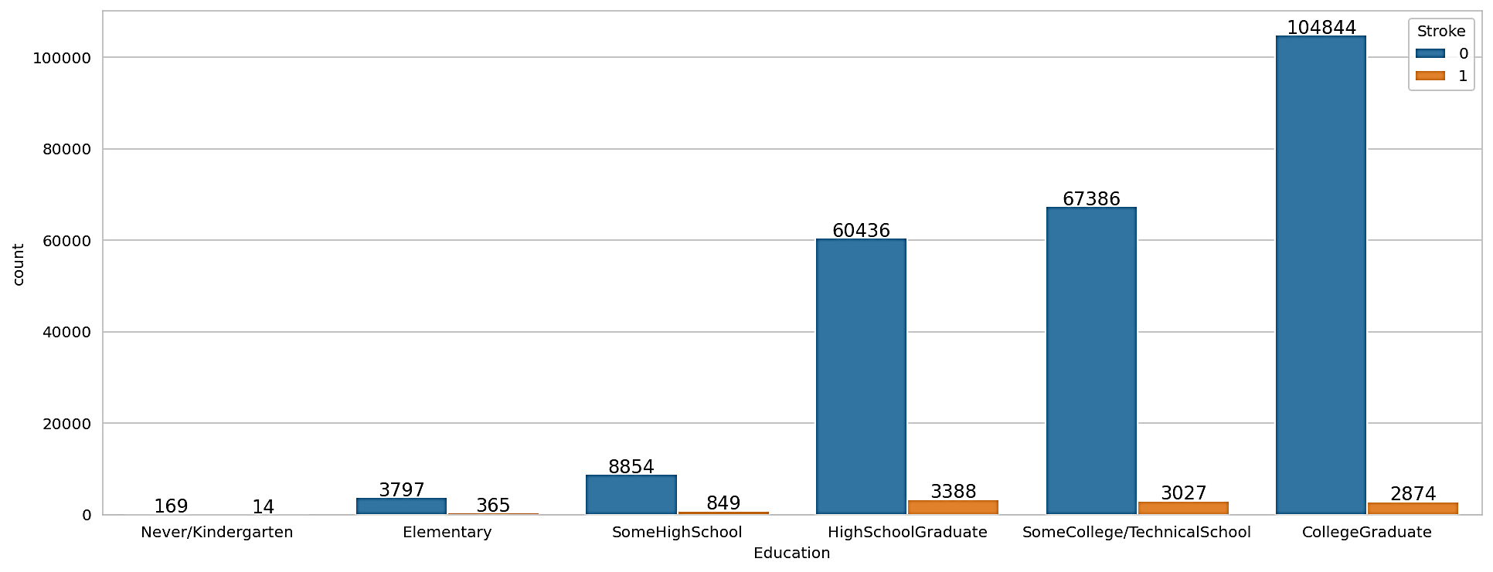
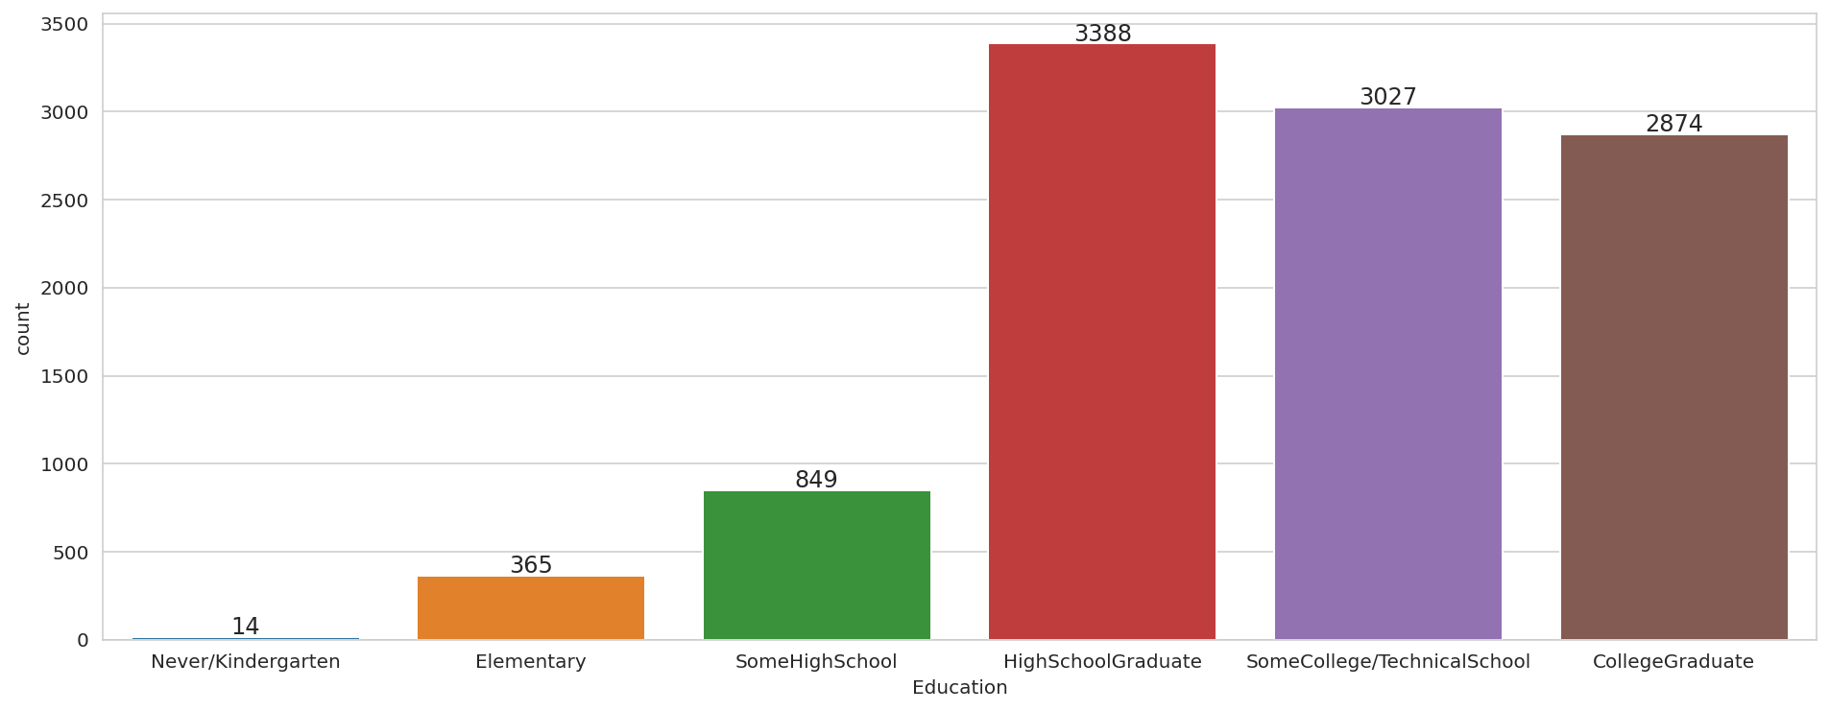
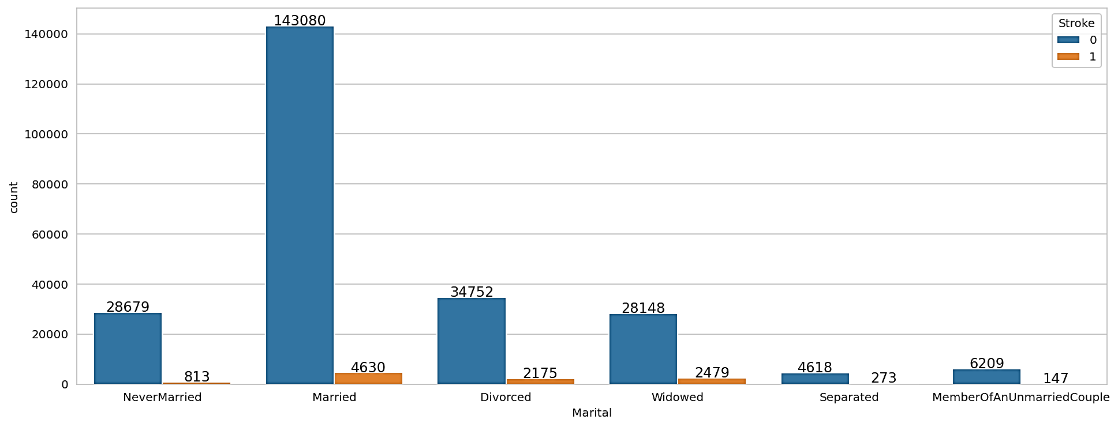
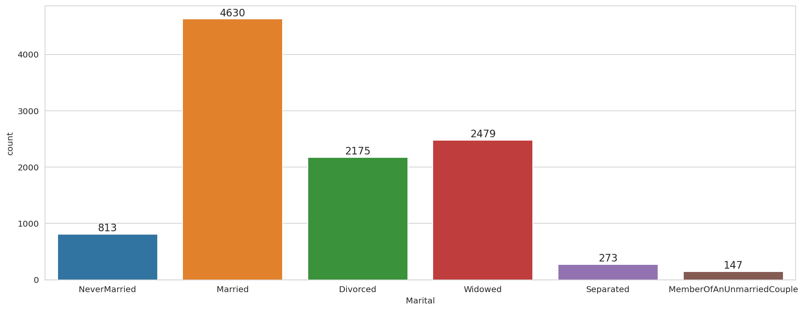
EDA (사회/경제적 요인)
뇌졸중 환자
Notes:
사회 경제적 요인인 소득, 학력, 혼인상태에 대해 살펴보면,
정상인들에서는 7만 5천달러 이상의 고소득자, 고졸이상, 기혼인 사람의 수가 제일 많았으며,
뇌졸중 환자 중에서는 소득의 따른 분포가 비슷하였으며, 학력과 혼인상태는 정상인들과 동일하게 나타났습니다.

Slide 17
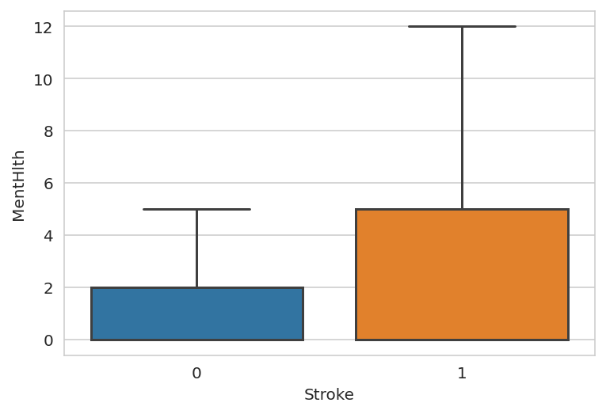
EDA (스트레스)
Notes:
스트레스에 대한
지난 30일 중 스트레스를 받은 일 횟수를 나타내는 특성을 보았을 때,
뇌졸중 환자들에게서 더 높게 나타났습니다.

Slide 18
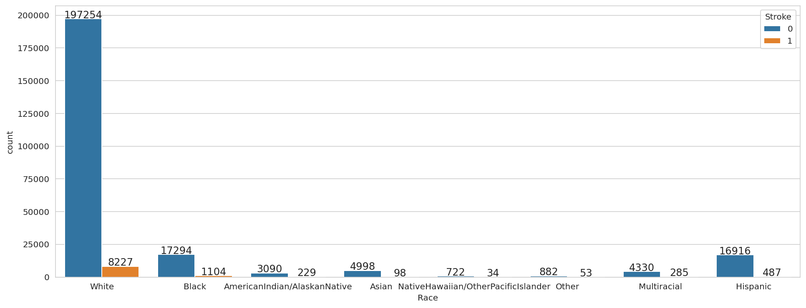
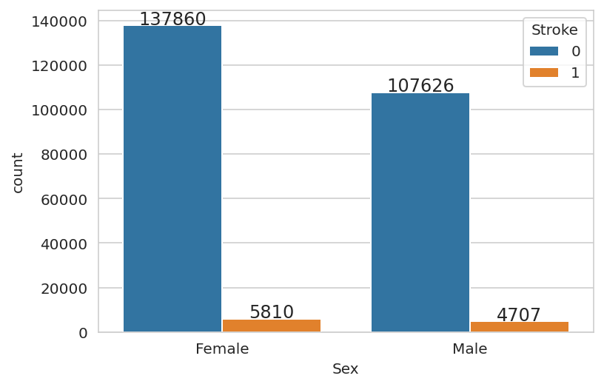
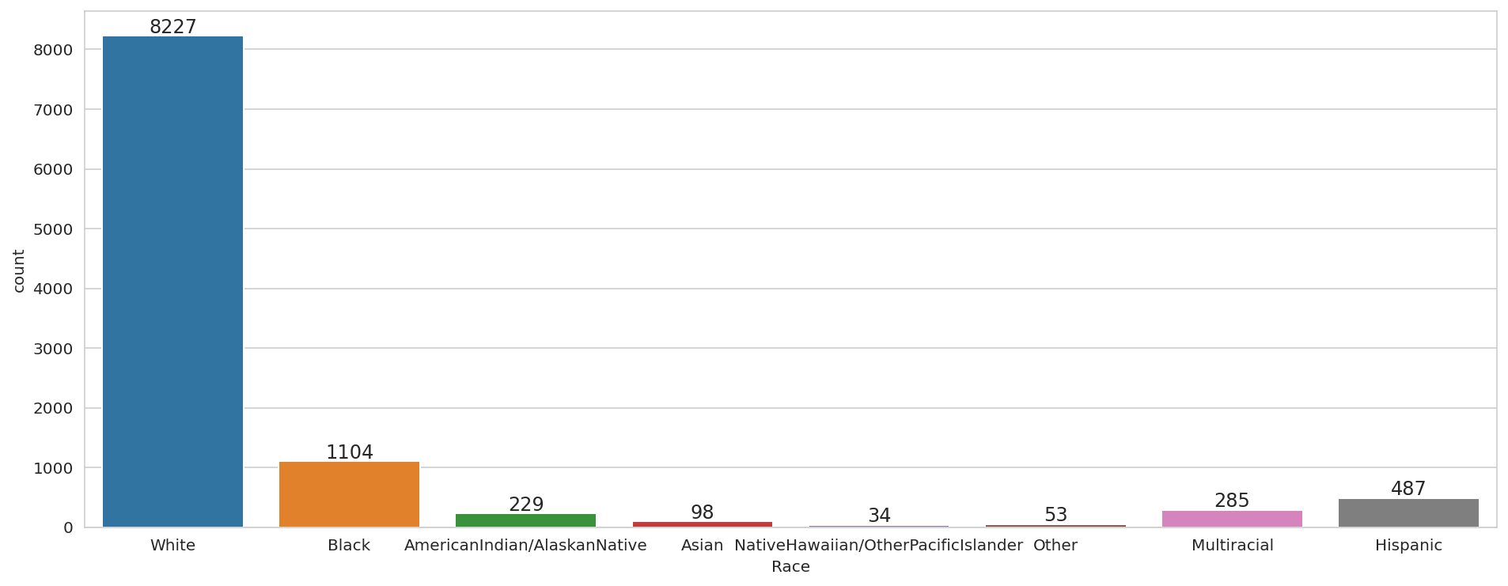
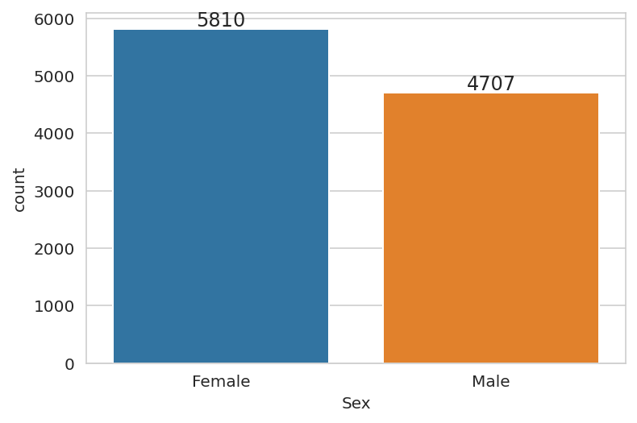
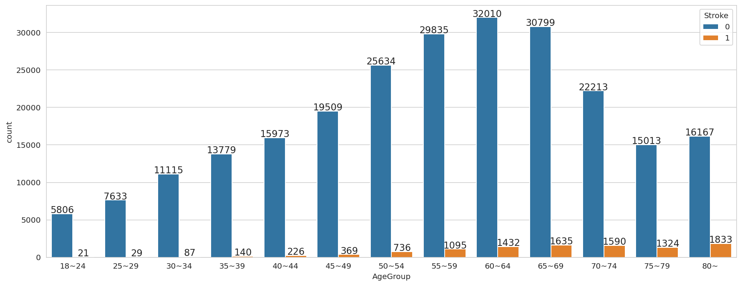
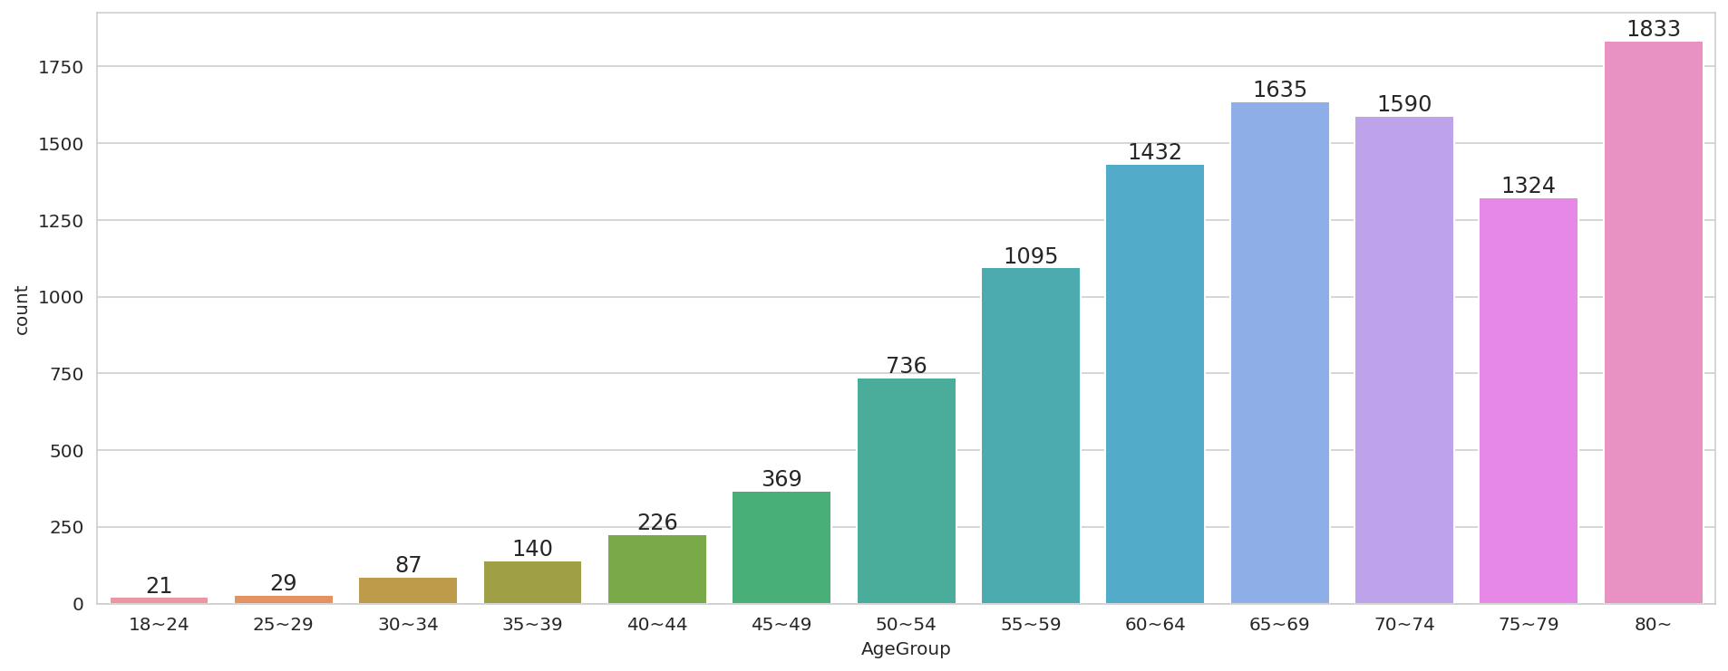
EDA (조절 불가능 인자)
뇌졸중 환자
Notes:
마지막으로 조절 불가능한 인자인
인종, 성별, 나이를 살펴보겠습니다.
전체적으로 백인의 수가 훨씬 많으며, 성별은 여성이 약간 많고, 연령대는 중장년층인 4~50 대가 많은 것으로 나타났습니다.
뇌졸중 환자안에서도 인종과 성별의 분포는 동일하게 나타나나, 연령대에서는 중/노년층의 수가 많았습니다.

Slide 19
분석 배경
Dataset / Feature
EDA
Model 분석
Model 해석
Conclusion
Model 분석
Notes:
다음으로는 모델분석입니다.

Slide 20
Model 성능 비교
성능지표 (Negative/Positive) | Logistic Regression | Decision Tree | Random Forest | XGBoost
정확도 | 0.98 / 0.11 | 0.96 / 0.08 | 0.96 / 0.05 | 0.99 / 0.11
재현율 | 0. 77 / 0.68 | 0.95 / 0.11 | 0.99 / 0.01 | 0.74/0.77
F1 score | 0.87 / 0.19 | 0.96 / 0.09 | 0.98 / 0.02 | 0.84 / 0.19
AUC score | 0.808 | 0.524 | 0.756 | 0.825
class_weight만 설정하고 model의 성능비교를 진행하였음.
* Logistic Regression / Decision Tree / Random Forest - class_weight = ‘balanced’
XGBoost - class_weight = 정상인 비율 / 뇌졸중 환자 비율
Notes:
4가지의 분류 모델을 test하였으며,
각각 class waight에 관한 parameter만 사용하고 모두 default 로 설정하였습니다.
모두 분석해본결과, XGBoost 모델이 가장 성능이 좋아서, 이 모델을 사용해 hyperparameter tuning을 진행했습니다.

Slide 21
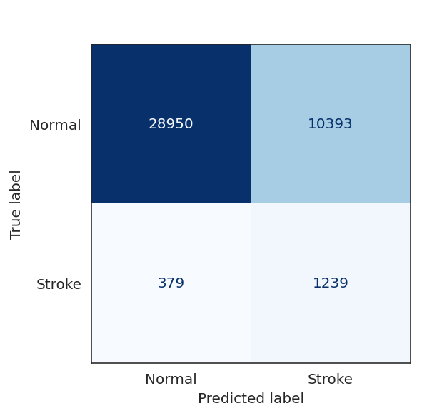

Hyperparameter tuning
Validation Dataset
(tuning 전)
Validation Dataset
(tuning 후)
성능지표 (Negative/Positive) | Validation Dataset (tuning 전) | Validation Dataset (tuning 후)
정확도 | 0.99 / 0.11 | 0.99 / 0.11
재현율 | 0.74/0.77 | 0.73 / 0.77
F1 score | 0.84 / 0.19 | 0.84 / 0.19
AUC score | 0.825 | 0.826
사용한 Parameter :'gamma': 0, 'learning_rate': 0.1, 'max_depth': 4, 'min_child_weight': 9, 'reg_lambda': 10.0, 'sub_sample': 0.5, ‘n_estimators’ :1000, early_stopping_rounds=100
Notes:
Grid Search 방법을 이용해 Hyperparameter를 tuning하였으며,
Estimaor 개수를 1000개로 설정후 early stop방법을 이용하였습니다.
Tuning 후 결과는 약간의 성능향상이 나타났습니다.

Slide 22
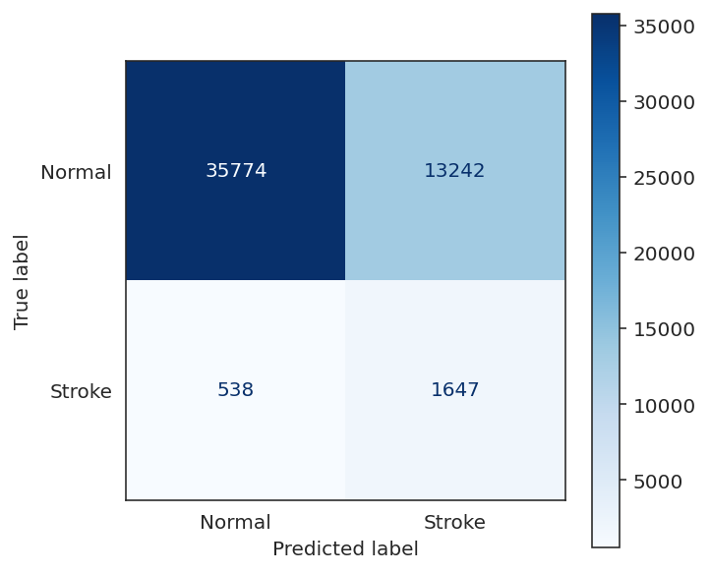
Hyperparameter tuning
Test Dataset
(tuning 전)
성능지표 (Negative/Positive) | Test Dataset
정확도 | 0.99 / 0.11
재현율 | 0.73 / 0.75
F1 score | 0.84 / 0.19
AUC score | 0.820
Notes:
Test set에서도 진행을 해보았을때, validation 과 유사한 결과로 나타난 것을 보아 일반화가 잘 된것으로 보았습니다.

Slide 23
분석 배경
Dataset / Feature
EDA
Model 분석
Model 해석
Conclusion
Model 해석
Notes:
다음은 모델 해석입니다.

Slide 24
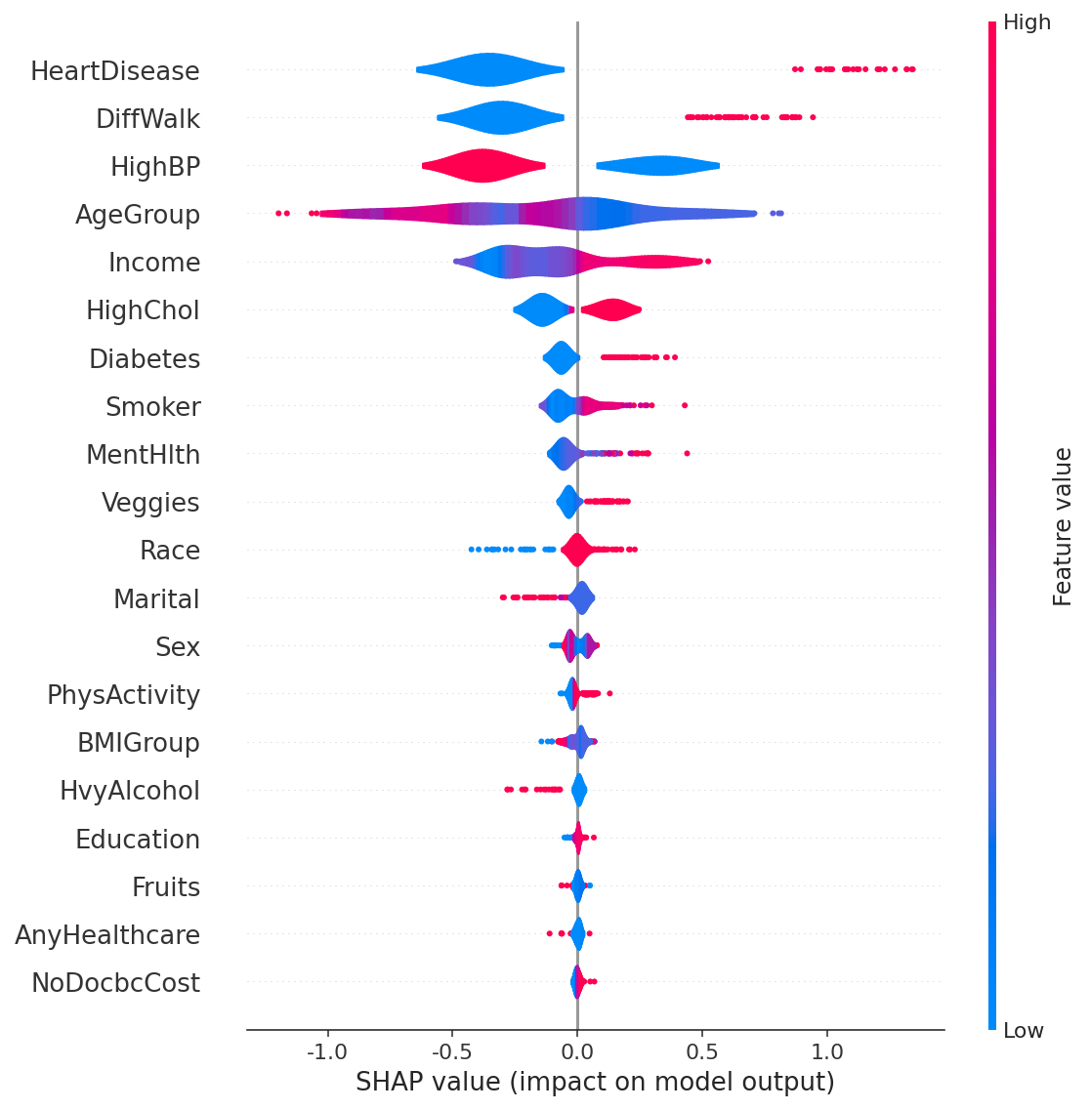
Model 해석
Weight | Feature
0.0377 ± 0.0019 | HeartDisease
0.0299 ± 0.0021 | AgeGroup
0.0265 ± 0.0019 | DiffWalk
0.0146 ± 0.0020 | HighBP
0.0118 ± 0.0018 | Income
0.0032 ± 0.0016 | HighChol
0.0021 ± 0.0009 | MentHlth
0.0019 ± 0.0006 | Smoker
0.0018 ± 0.0014 | Diabetes
0.0011 ± 0.0004 | Race
0.0010 ± 0.0007 | BMIGroup
0.0006 ± 0.0005 | Sex
0.0005 ± 0.0009 | Marital
0.0004 ± 0.0004 | Veggies
0.0003 ± 0.0002 | PhysActivity
0.0002 ± 0.0002 | Education
0.0001 ± 0.0002 | AnyHealthcare
0.0001 ± 0.0001 | Fruits
0.0001 ± 0.0001 | NoDocbcCost
-0.0002 ± 0.0006 | HvyAlcoho
뇌졸중
TOP 10
정상
Notes:
Validation set으로 permutation importance , SHAP value를 계산하여 시각화 하였습니다.
그 결과로, 다음과 같은 10개의 특성이 뇌졸중으로 판단하는데 영향이 큰 것으로 나타났습니다.
이전 EDA에서는 오히려 심장질환을 가지고 있지 않은 사람의 수가 많았음에도, 심장질환여부가 가장 큰 영향을 주는 것으로 나타났습니다.
알려진 바와같이, 고혈압, 고지혈증, 당뇨가 뇌졸중 여부에 영향을 많이 끼치고 있었습니다.
또한 음주보다는 흡연이, 운동정도 보다는 보행 장애 여부,
사회/경제적 요인 중에서는 소득이 뇌졸중 여부에 영향을 주고 있습니다.
더불어, 스트레스도 알려진 대로 뇌졸중에 영향을 주는 것으로 나타났습니다.
마지막으로, 조절불가능 인자 중, 성별,인종보다는 나이가 뇌졸중에 영향을 많이 주는 것으로 나타났습니다.

Slide 25
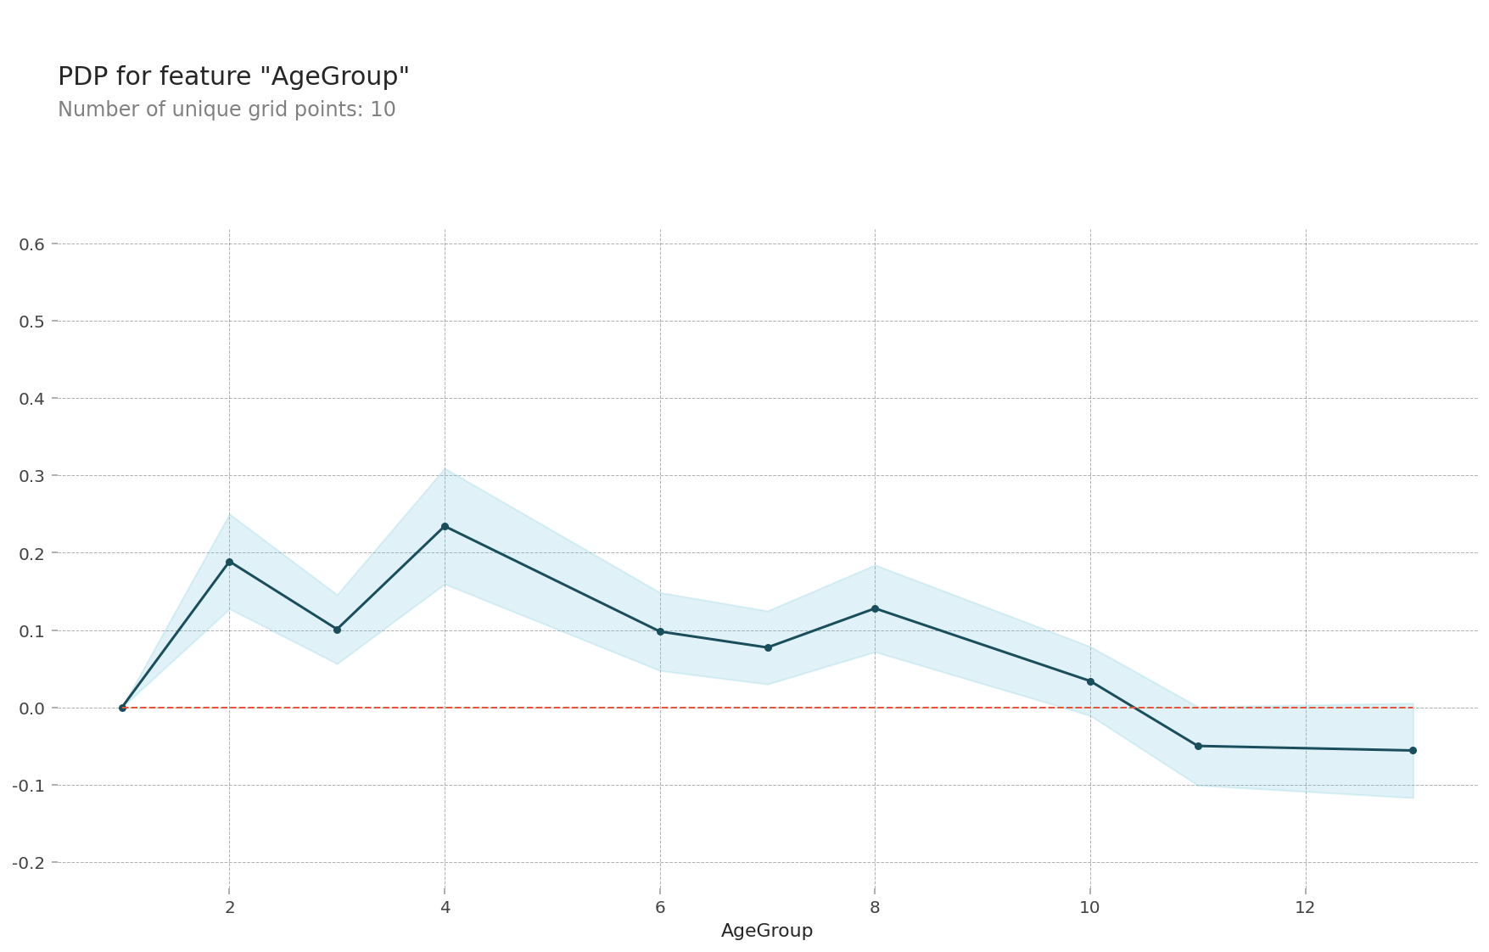
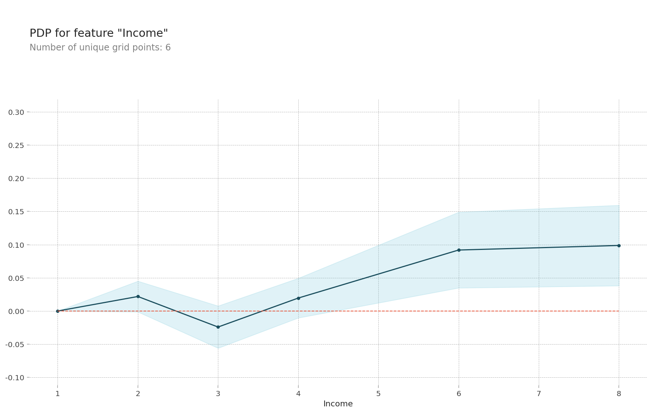
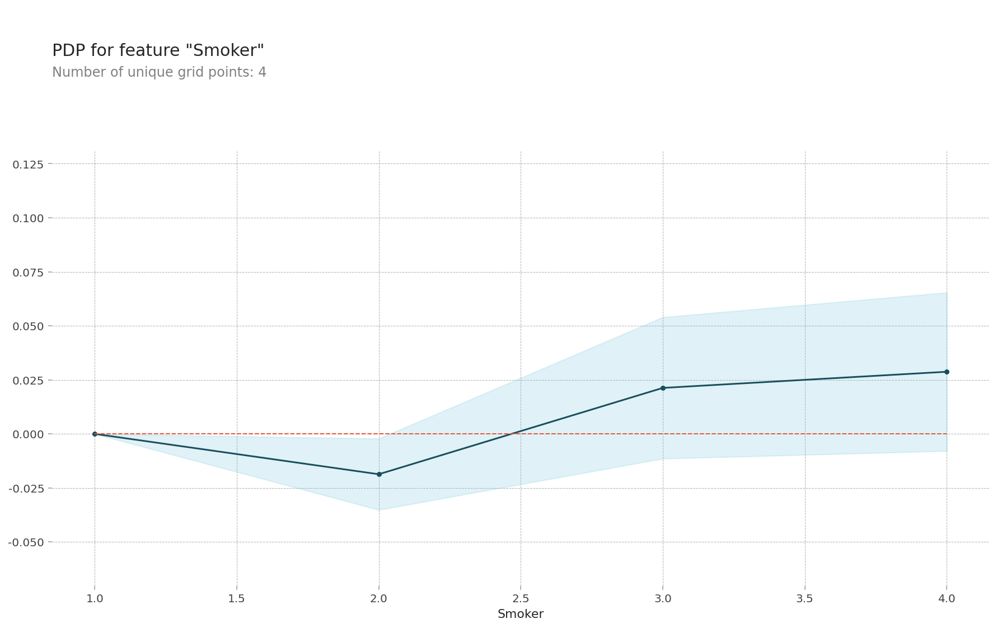
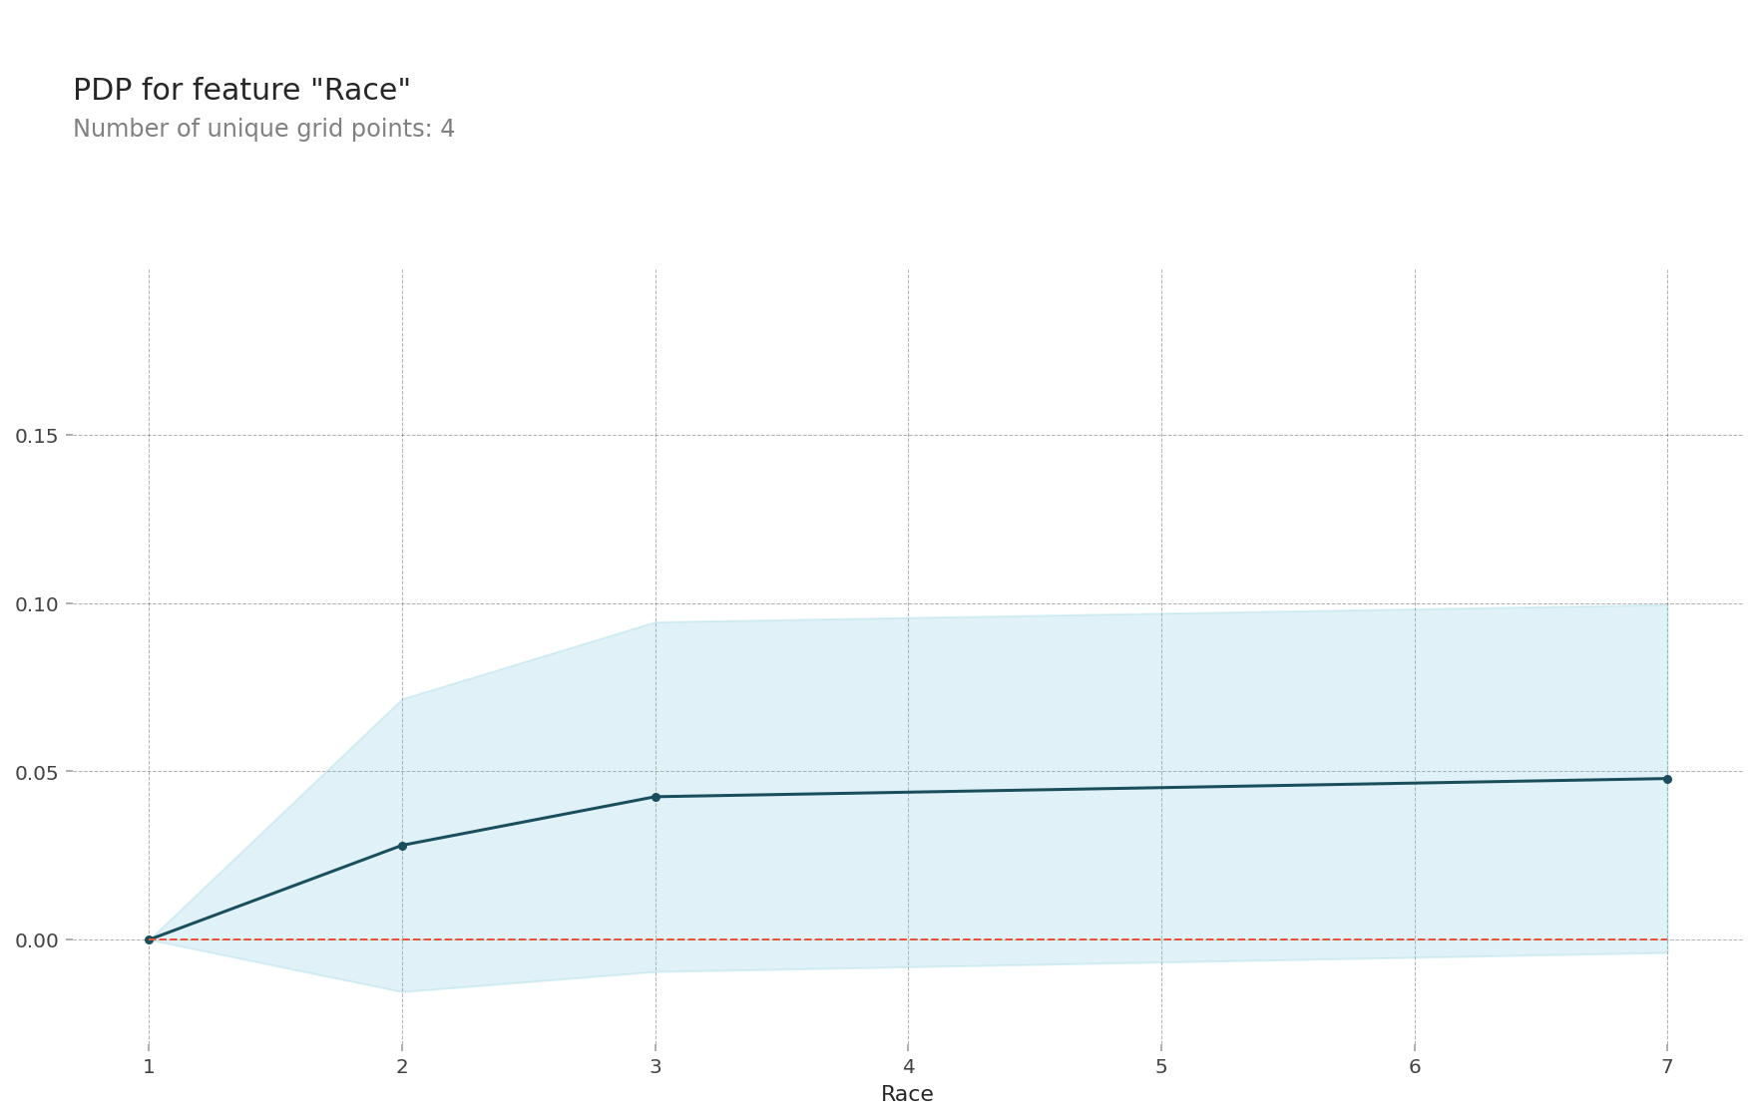
Model 해석
25~29세
35~39세
45~49세
55~59세
65~69세
75~79세
Less than $10,000
Less than $15,000
Less than $20,000
Less than $25,000
Less than $35,000
Less than $50,000
Less than $75,000
$75,000 or more
비흡연
금연
가끔 흡연
매일 흡연
White
Black
America Indian
Asian
Notes:
PDP를 통해 여러 class로 나누어져있는 categorical variable을 살펴보겠습니다.
먼저 나이를 보았을 땐 오히려 65세 이상의 노인들에게서 뇌졸중 확률이 낮아지고, 25세~29세, 35~39 세 에서 가장 뇌졸중 확률이 높은 것으로 나타났습니다.
이는 중장년층 부터 뇌졸중 확률이 증가한다는 여러 연구결과와 다르게 나타났습니다.
소득의 경우에는 소득이 증가할 수록 뇌졸중 확률이 커지며,
흡연 여부에 대해서는 얼마나 피우는지에 상관없이 흡연을 하면 뇌졸중 확률이 높은 것으로 나타났습니다.
인종에 대해서는 백인을 제외한 모든 인종에서 뇌졸중 위험이 있는 것으로 나타났습니다.
인종 또한 흑인들이 가장 뇌졸중 확률이 높다는 기존 연구결과와 다른 결과를 나타냈습니다.

Slide 26
분석 배경
Dataset / Feature
EDA
Model 분석
Model 해석
Conclusion
Conclusion
Notes:
마지막으로 분석에 대한 결론입니다.

Slide 27
Conclusion
- 만성질환의 유무가 뇌졸중 확률을 높인다.
(심장질환 > 고혈압 > 고지혈증 > 당뇨병)
- 걷는 것이 어려운 사람은 뇌졸중 확률이 높다
- 청년층(25~39세) 에서의 뇌졸중 확률이 높다. → 노년층에서는 확률이 낮아짐
- 소득이 높을 수록 뇌졸중 확률이 높다
- 흡연이 뇌졸중 확률이 높다
- 스트레스가 뇌졸중 확률을 높인다.
- 백인보다 다른 인종들의 뇌졸중 확률이 높다.
* 분석의 한계점
Unbalanced Target
Categorical variable들의 unbalance
Notes:
Model을 이용한 분석 결과,
만성질환이 뇌졸중 확률을 높이며, 심장질환, 고혈압, 고지혈증, 당뇨병 순으로 영향도가 컸습니다.
또한 보행이 어려운 사람들이 뇌졸중 확률이 높고,
청년층에서의 뇌졸중 확률이 높아지며, 노년층에서는 오히려 확률이 감소하는 것으로 나타났습니다.
소득 정도, 흡연, 그리고 스트레스가 증가할 수록, 뇌졸중 확률이 높으며,
인종에서는 백인을 제외한 모든 인종에서 뇌졸중 발병 위험이 있는 것으로 확인되었습니다.
제가 분석한 결과가 기존에 알려진 바와 다른 점들이 발견이 되었는데,
이러한 점들은 사용한 Dataset에서 targe이 굉장히 unbalance 하다는 것과,
몇몇의 categorical variable의 분포가 균등하지않아서 발생한 오류로 생각됩니다.
몇몇 class를 하나로 묶어 특성공학을 진행해 개선될수도 있었으나, 시간이 부족하여 진행하지 못했습니다.

Slide 28
THANK YOU!
Notes:
이상으로 발표를 마치겠습니다.
감사합니다.

